Slide 1
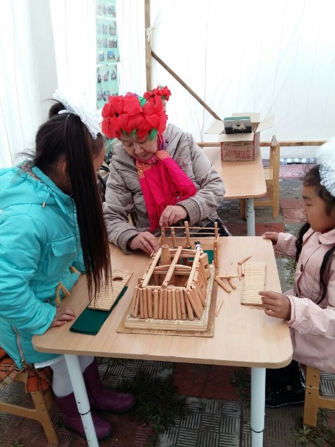
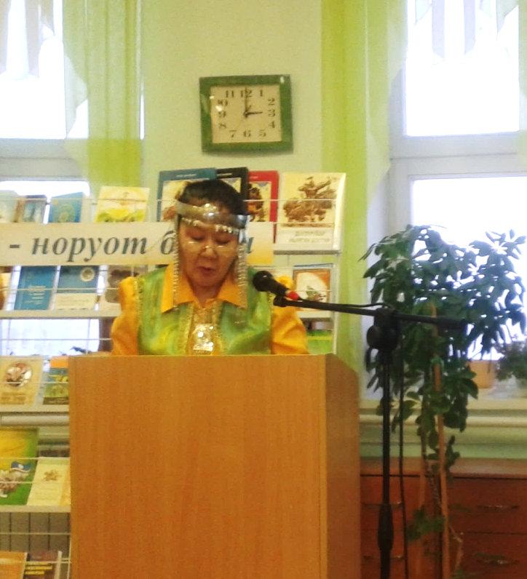
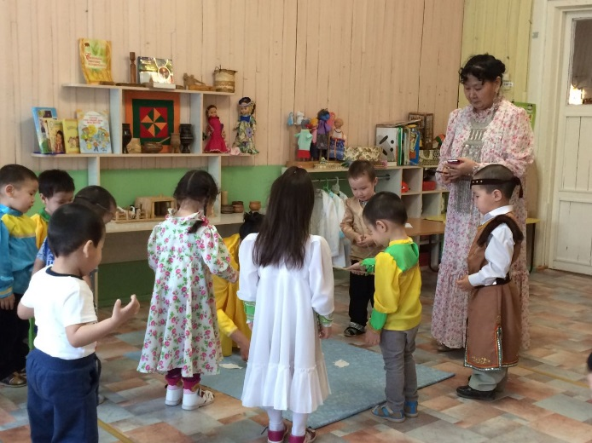
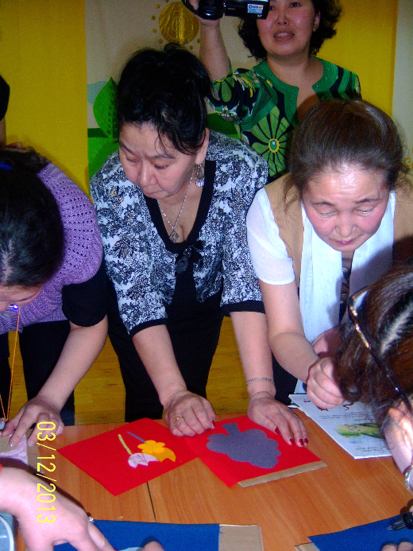
ПРОВЕДЕНИЕ МАСТЕР_КЛАССОВ
на семинарах, совещаниях, НПК
Мастер-класс по использованию
дидактической игры-конструктор
«Бала5ан»
в рамках августовского
совещания МКУ «Вилюйское
управление образования»
Мастер-класс
на 8 республиканской
конференции
«ОЛОНХО ЫЬЫА5А: ТОРУТ УГЭС,
СОРГУТУУ, УЙЭТИТИИ
Мастер-класс по организации
напольной игры «Сонор»
с детьми 3-4 лет
Мастер-класс
по аппликацию
«Выжигание»
на НПК
Верхне-Вилюйск, 2015

